Slide 1


1
LỚP
12
ÔN THI THPT QUỐC GIA 2021
DIỄN ĐÀN GIÁO VIÊN TOÁN – PPT TIVI
PHÁT TRIỂN ĐỀ THAM KHẢO
(CỦA BỘ GIÁO DỤC BAN HÀNH NGÀY 31-03-2021)

Slide 2






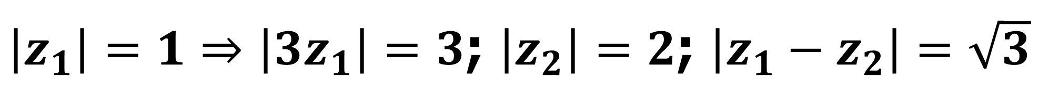
1
CHỦ ĐỀ CÂU 49: SỐ PHỨC
CÂU 49
Xét hai số phức $z_{1},z_{2}$, thóa mãn $\left|z_{1}\right|=1,\left|z_{2}\right|=2$ và $\left|z_{1}−z_{2}\right|=\sqrt{3}$. Giá trị lớn nhất của $\left|3z_{1}+z_{2}−5i\right|$ bằng
A
$$5−\sqrt{19}$$
B
$$5+\sqrt{19}$$
C
$$−5+2\sqrt{19}$$
D
$$5+2\sqrt{19}$$
Bài giải
$\left|z_{1}\right|=1⇒\left|3z_{1}\right|=3$; $\left|z_{2}\right|=2$; $\left|z_{1}−z_{2}\right|=\sqrt{3}$
Gọi $M$ là điểm biểu diễn $z_{1}$ $⇒\vec{OM}$ là vectơ biểu diễn $z_{1}$;
$N$ là điểm biểu diễn $3z_{1}$ $⇒\vec{ON}$ là vectơ biểu diễn $3z_{1}$;
$P$ là điểm biểu diễn $z_{2}$ $⇒\vec{OP}$ là vectơ biểu diễn $z_{2}$.
Có $\left|z_{1}\right|=OM=1⇒M∈\left(O,R=1\right)$; $\left|3z_{1}\right|=ON=3⇒N∈\left(O,R_{3}=3\right)$;
$\left|z_{2}\right|=OP=2⇒P∈\left(O,R_{2}=2\right)$.

Slide 3
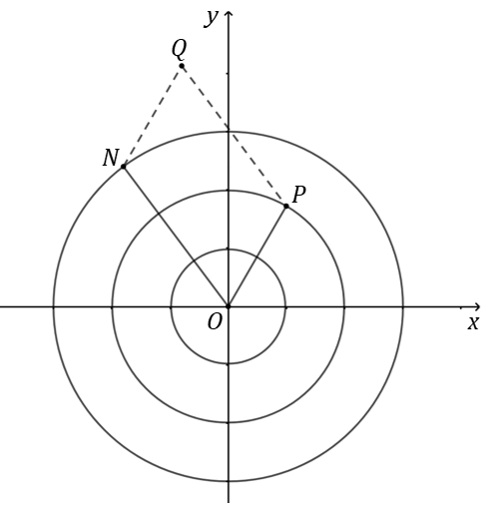
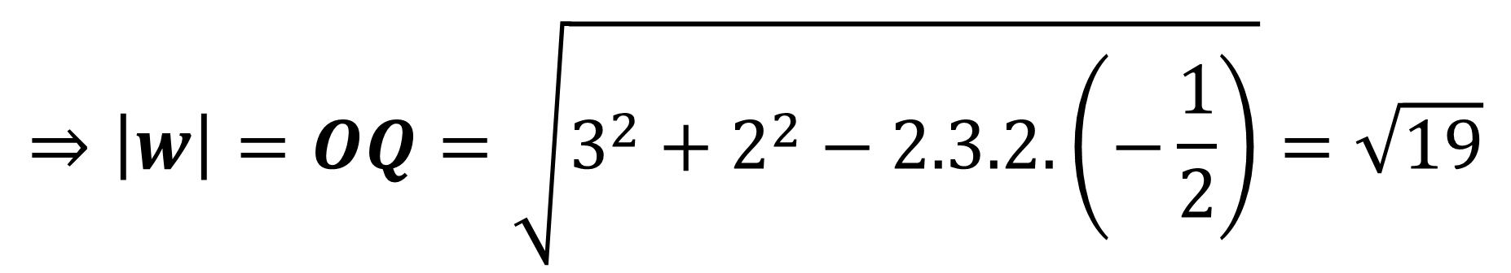
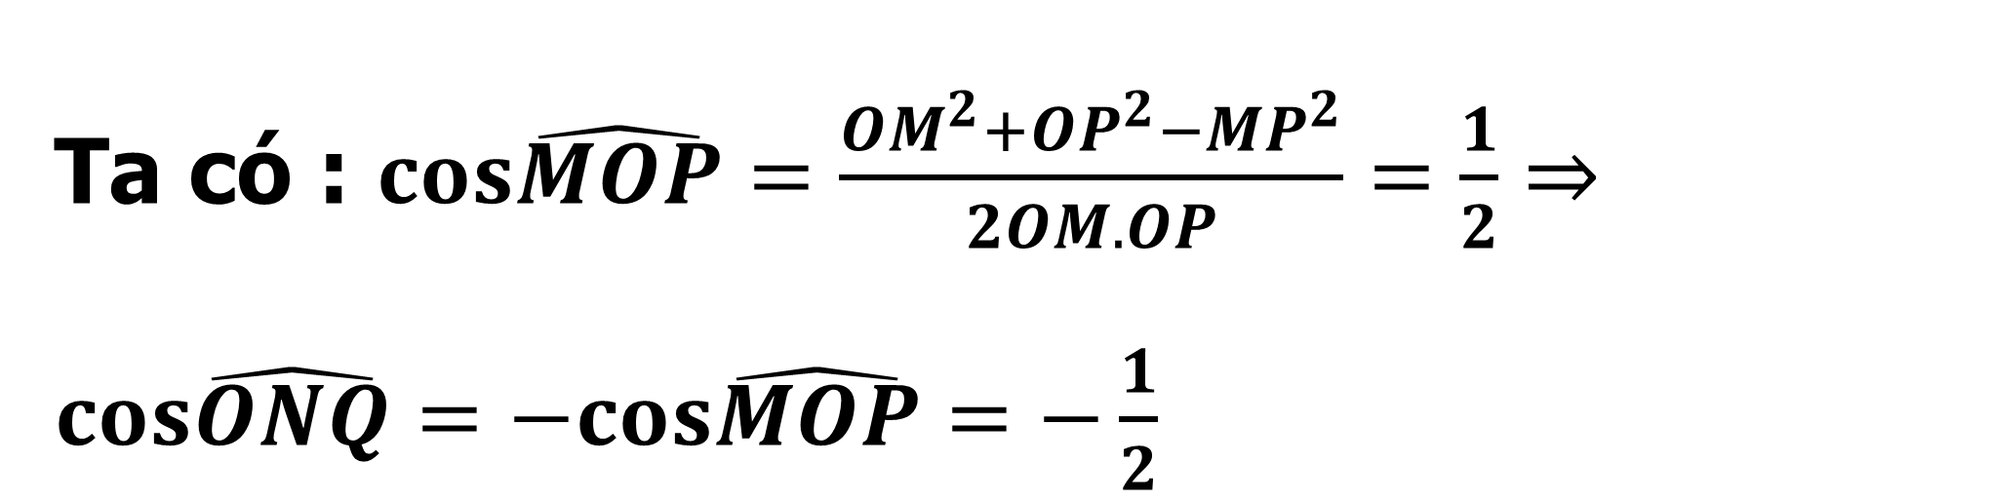
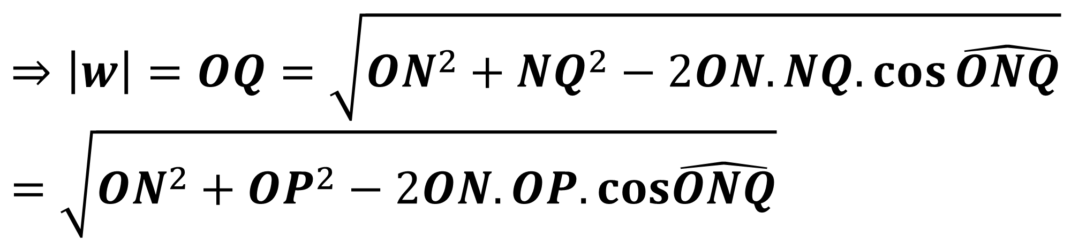

1
CHỦ ĐỀ CÂU 49: SỐ PHỨC
Bài giải
Gọi $w=3z_{1}+z_{2}$ và $Q$ là điểm biểu diễn $w$.
$$⇒\left|w\right|=OQ=\sqrt{ON^{2}+NQ^{2}−2ON.NQ.\cos{\hat{ONQ}}}=\sqrt{ON^{2}+OP^{2}−2ON.OP.cos\hat{ONQ}}$$
Ta có : $cos\hat{MOP}=\frac{OM^{2}+OP^{2}−MP^{2}}{2OM.OP}=\frac{1}{2}⇒cos\hat{ONQ}=−cos\hat{MOP}=−\frac{1}{2}$
$$⇒\left|w\right|=OQ=\sqrt{3^{2}+2^{2}−2.3.2.\left(−\frac{1}{2}\right)}=\sqrt{19}$$

Slide 4
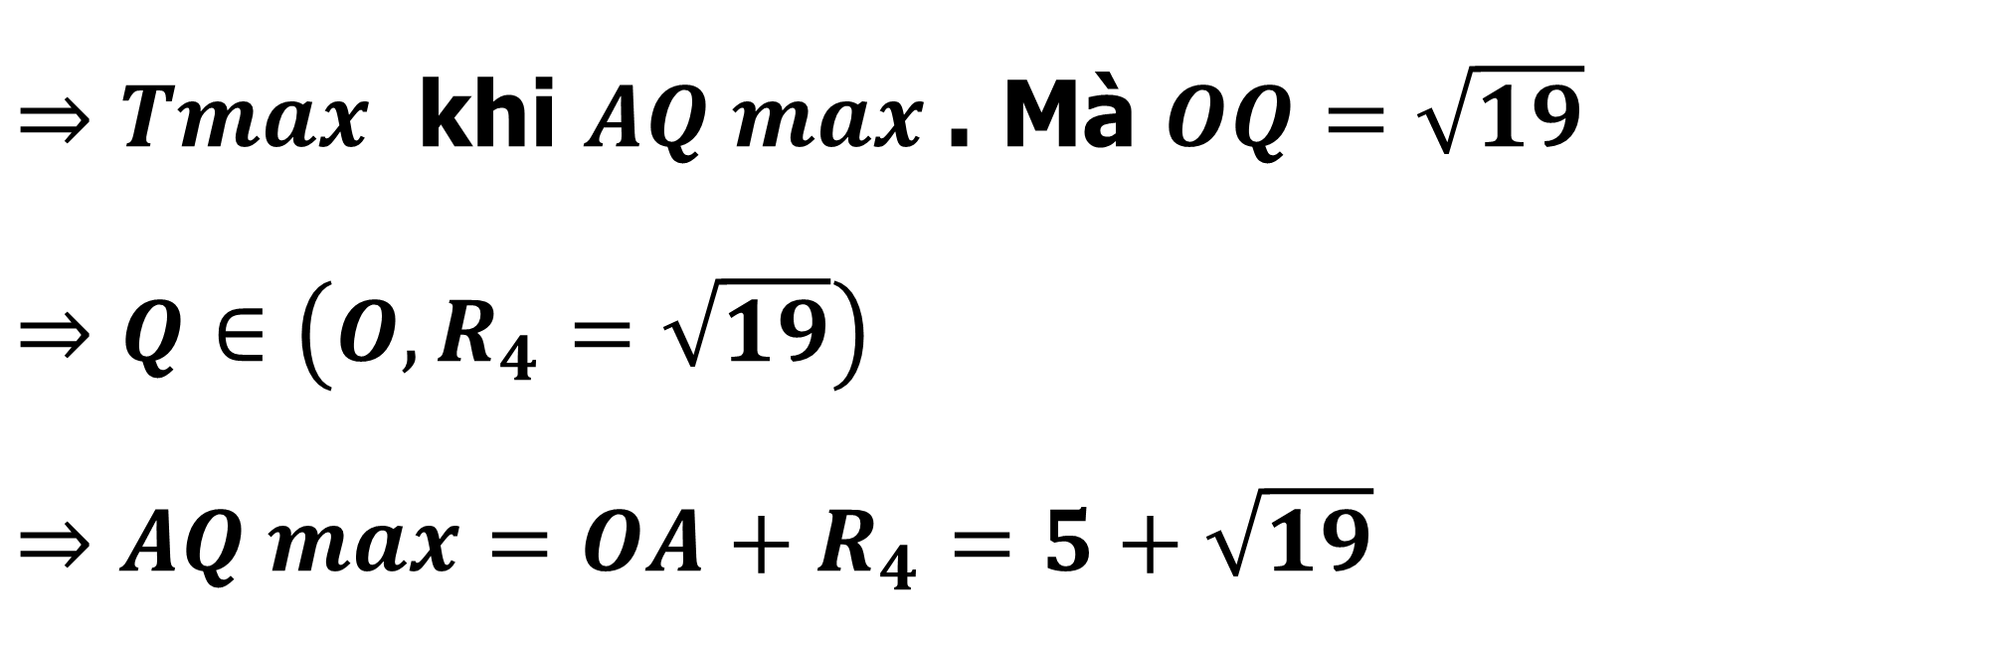
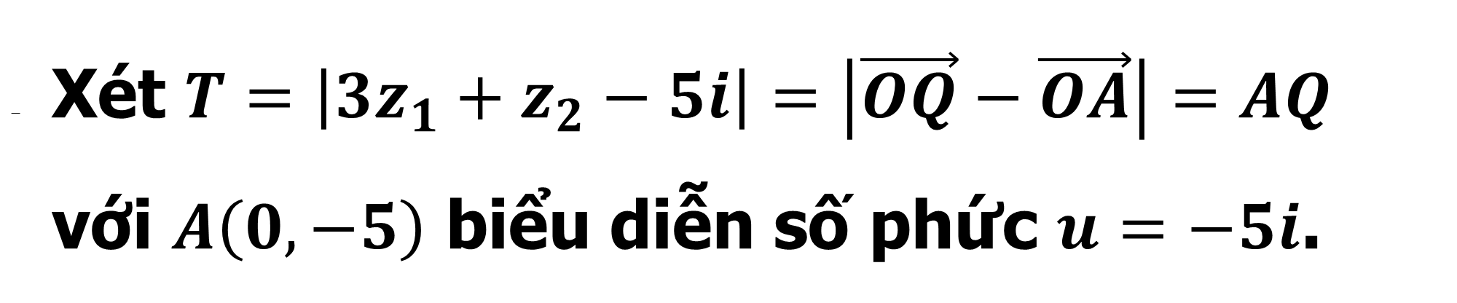
1
CHỦ ĐỀ CÂU 49: SỐ PHỨC
Bài giải
Xét $T=\left|3z_{1}+z_{2}−5i\right|=\left|\vec{OQ}−\vec{OA}\right|=AQ$ với $A\left(0,−5\right)$ biểu diễn số phức $u=−5i$.
$⇒Tmax$ khi $AQ max$. Mà $OQ=\sqrt{19}$
$$⇒Q∈\left(O,R_{4}=\sqrt{19}\right)$$
$$⇒AQ max=OA+R_{4}=5+\sqrt{19}$$

Slide 5




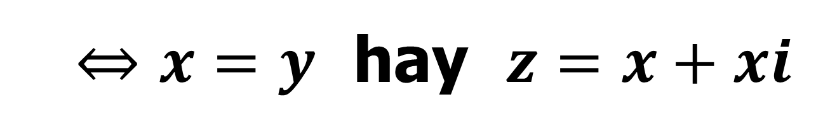

1
CHỦ ĐỀ CÂU 49: SỐ PHỨC
PT 49.1.
Cho số phức $z$ thỏa mãn điều kiện $\left|z+2\right|=\left|z+2i\right|$ . Biết giá trị nhỏ nhất của biểu thức $A=\left|z−1−2i\right|+\left|z−3−4i\right|+\left|z−5−6i\right|$ được viết dạng $\frac{a+b\sqrt{17}}{\sqrt{2}}$ với $a$ , $b$ là số hữu tỉ. Giá trị của $3a−b$ bằng
A
$$4$$
B
$$2$$
C
$$1$$
D
$$3$$
Bài giải
Gọi $z=x+yi$ với $x$ , $y∈R$ .
Ta có: $\left|z+2\right|=\left|z+2i\right|$ $⇔\left|\left(x+yi\right)+2\right|=\left|\left(x+yi\right)+2i\right|$
$⇔\left|\left(x+2\right)+yi\right|=\left|x+\left(y+2\right)i\right|$ $⇔{\left(x+2\right)}^{2}+y^{2}=x^{2}+{\left(y+2\right)}^{2}$
$⇔x=y$ hay $z=x+xi$

Slide 6
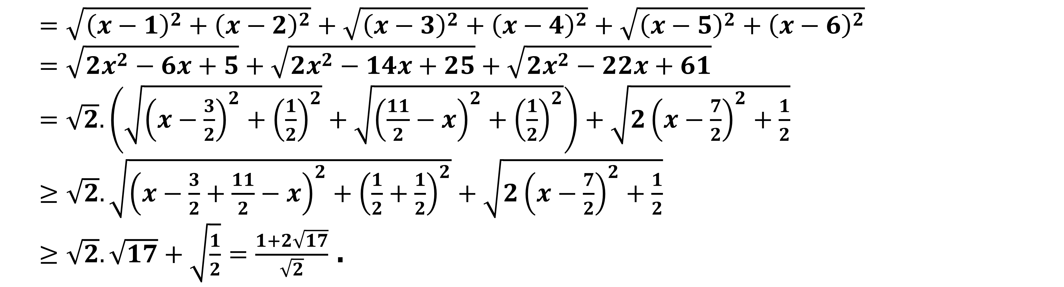
1
CHỦ ĐỀ CÂU 49: SỐ PHỨC
Bài giải
Khi đó ta có
$A=\left|\left(x−1\right)+\left(x−2\right)i\right|+\left|\left(x−3\right)+\left(x−4\right)i\right|+\left|\left(x−5\right)+\left(x−6\right)i\right|$
$=\sqrt{{\left(x−1\right)}^{2}+{\left(x−2\right)}^{2}}+\sqrt{{\left(x−3\right)}^{2}+{\left(x−4\right)}^{2}}+\sqrt{{\left(x−5\right)}^{2}+{\left(x−6\right)}^{2}}$
$=\sqrt{2x^{2}−6x+5}+\sqrt{2x^{2}−14x+25}+\sqrt{2x^{2}−22x+61}$
$=\sqrt{2}.\left(\sqrt{{\left(x−\frac{3}{2}\right)}^{2}+{\left(\frac{1}{2}\right)}^{2}}+\sqrt{{\left(\frac{11}{2}−x\right)}^{2}+{\left(\frac{1}{2}\right)}^{2}}\right)+\sqrt{2{\left(x−\frac{7}{2}\right)}^{2}+\frac{1}{2}}$
$≥\sqrt{2}.\sqrt{{\left(x−\frac{3}{2}+\frac{11}{2}−x\right)}^{2}+{\left(\frac{1}{2}+\frac{1}{2}\right)}^{2}}+\sqrt{2{\left(x−\frac{7}{2}\right)}^{2}+\frac{1}{2}}$
$≥\sqrt{2}.\sqrt{17}+\sqrt{\frac{1}{2}}=\frac{1+2\sqrt{17}}{\sqrt{2}}$ .

Slide 7

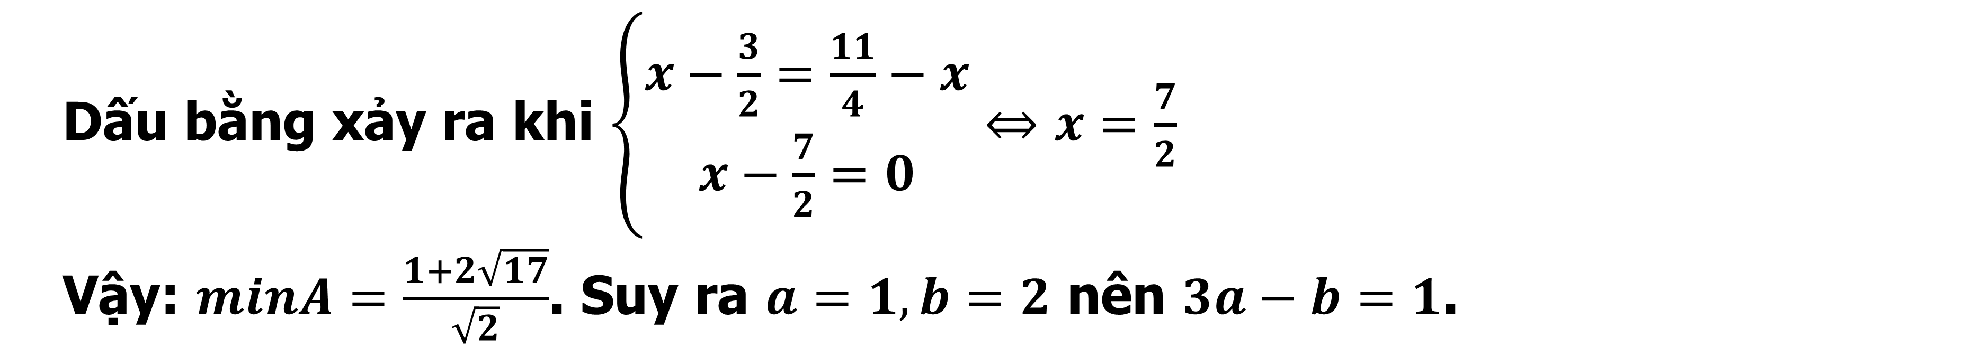



1
CHỦ ĐỀ CÂU 49: SỐ PHỨC
PT 49.1.
Cho số phức $z$ thỏa mãn điều kiện $\left|z+2\right|=\left|z+2i\right|$ . Biết giá trị nhỏ nhất của biểu thức $A=\left|z−1−2i\right|+\left|z−3−4i\right|+\left|z−5−6i\right|$ được viết dạng $\frac{a+b\sqrt{17}}{\sqrt{2}}$ với $a$ , $b$ là số hữu tỉ. Giá trị của $3a−b$ bằng
A
B
C
$$1$$
$$3$$
$$4$$
$$2$$
C
D
Bài giải
Dấu bằng xảy ra khi $\left\{\begin{aligned}x−\frac{3}{2}=\frac{11}{4}−x \\ x−\frac{7}{2}=0\end{aligned}⇔x=\frac{7}{2}\right.$
Vậy: $minA=\frac{1+2\sqrt{17}}{\sqrt{2}}$. Suy ra $a=1,b=2$ nên $3a−b=1$.

Slide 8








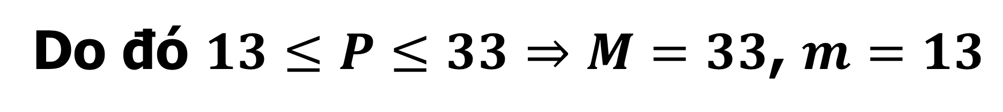
1
CHỦ ĐỀ CÂU 49: SỐ PHỨC
PT 49.2.
Cho số phức $z$ thoả mãn $\left|z−3−4i\right|=\sqrt{5}$. Gọi $M$ và $m$ là giá trị lớn nhất và giá trị nhỏ nhất của biểu thức $P={\left|z+2\right|}^{2}−{\left|z−i\right|}^{2}$. Tính môđun của số phức $w=M+mi.$
A
B
$$\left|w\right|=3\sqrt{137}$$
$$\left|w\right|=2\sqrt{309}$$
$$\left|w\right|=\sqrt{2315}$$
B
$$\left|w\right|=\sqrt{1258}$$
C
D
Bài giải
Đặt $z=x+yi$. Ta có $P={\left(x+2\right)}^{2}+y^{2}−\left[x^{2}+{\left(y−1\right)}^{2}\right]=4x+2y+3$.
Mặt khác $\left|z−3−4i\right|=\sqrt{5}⇔{\left(x−3\right)}^{2}+{\left(y−4\right)}^{2}=5$.
Đặt $x=3+\sqrt{5}\sin{t}$, $y=4+\sqrt{5}\cos{t}$
Suy ra $P=4\sqrt{5}\sin{t}+2\sqrt{5}\cos{t}+23$.
Ta có $−10≤4\sqrt{5}\sin{t}+2\sqrt{5}\cos{t}≤10$.
Do đó $13≤P≤33⇒M=33$, $m=13$
$⇒\left|w\right|=\sqrt{{33}^{2}+{13}^{2}}=\sqrt{1258}$.

Slide 9
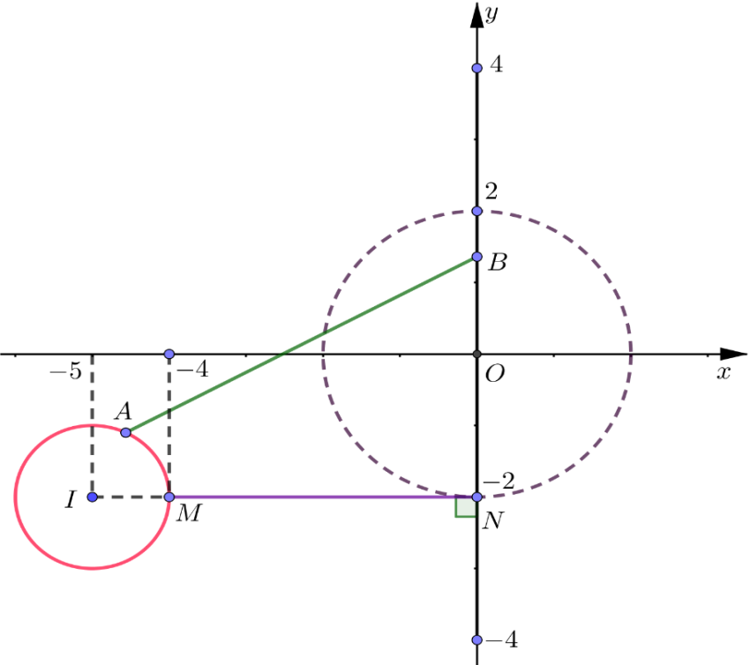
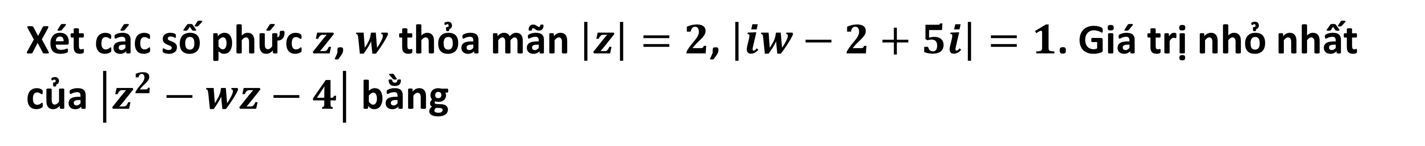


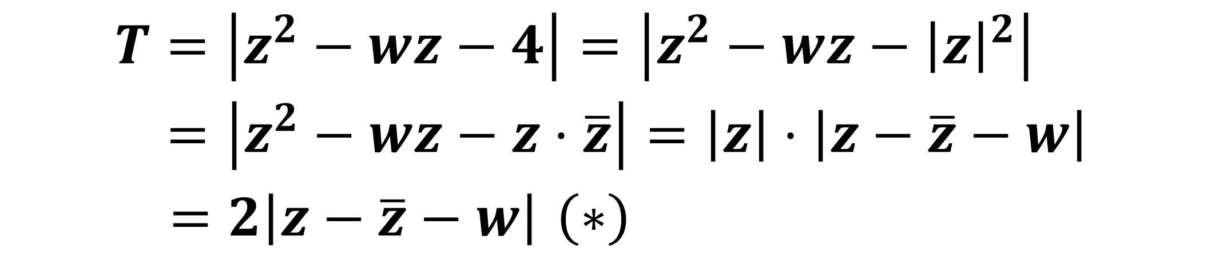

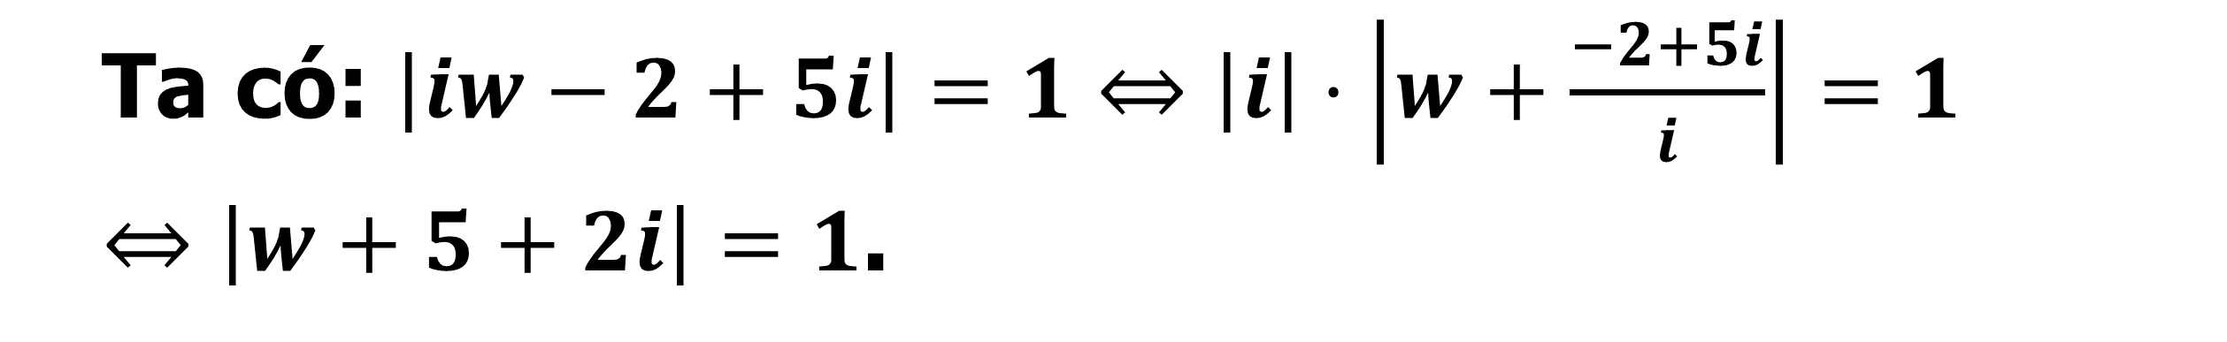

1
CHỦ ĐỀ CÂU 49: SỐ PHỨC
PT 49.3.
Xét các số phức $z$, $w$ thỏa mãn $\left|z\right|=2$, $\left|iw−2+5i\right|=1$. Giá trị nhỏ nhất của $\left|z^{2}−wz−4\right|$ bằng
A
$$4$$
B
$2(\sqrt{29}−3$)
C
$$8$$
D
$$2(\sqrt{29}−5)$$
Bài giải
Ta có: $\left|iw−2+5i\right|=1⇔\left|i\right|⋅\left|w+\frac{−2+5i}{i}\right|=1$
$⇔\left|w+5+2i\right|=1$.
$$T=\left|z^{2}−wz−4\right|=\left|z^{2}−wz−{\left|z\right|}^{2}\right|$$
$=\left|z^{2}−wz−z⋅\overline{z}\right|=\left|z\right|⋅\left|z−\overline{z}−w\right|$
$=2\left|z−\overline{z}−w\right|$ $\left(∗\right)$

Slide 10

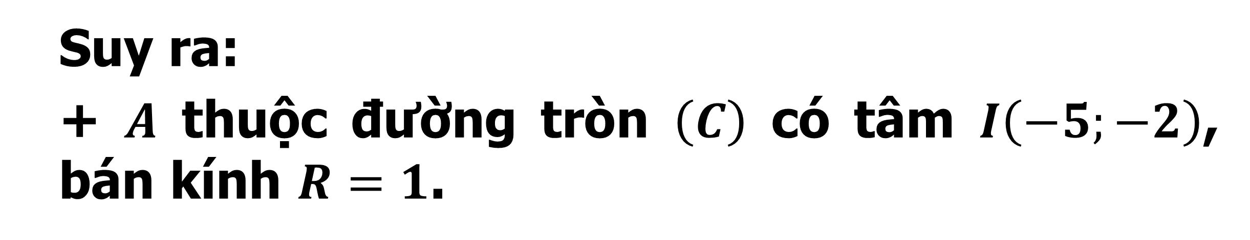


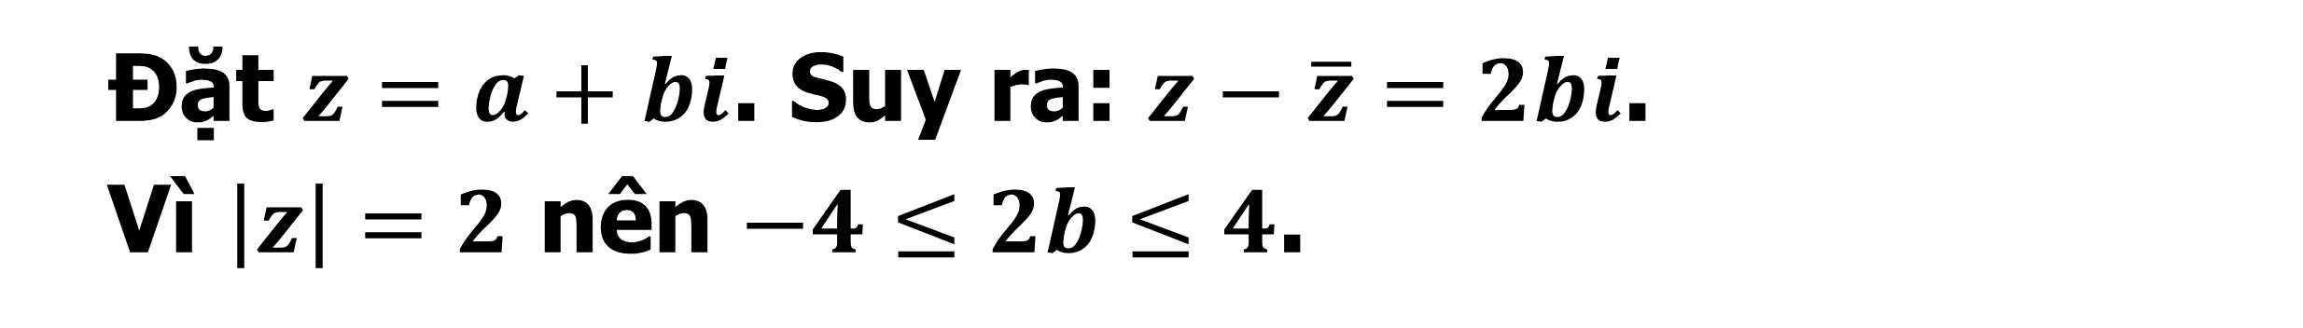

1
CHỦ ĐỀ CÂU 49: SỐ PHỨC
PT 49.3.
Xét các số phức $z$, $w$ thỏa mãn $\left|z\right|=2$, $\left|iw−2+5i\right|=1$. Giá trị nhỏ nhất của $\left|z^{2}−wz−4\right|$ bằng
A
$$4$$
B
$2(\sqrt{29}−3$)
C
$$8$$
D
$$2(\sqrt{29}−5)$$
Bài giải
Đặt $z=a+bi$. Suy ra: $z−\overline{z}=2bi$.
Vì $\left|z\right|=2$ nên $−4≤2b≤4$.
Gọi $A$, $B$ lần lượt là điểm biểu diễn của $w$ và $2bi$.
Suy ra:
+ $A$ thuộc đường tròn $\left(C\right)$ có tâm $I\left(−5;−2\right)$, bán kính $R=1$.

Slide 11
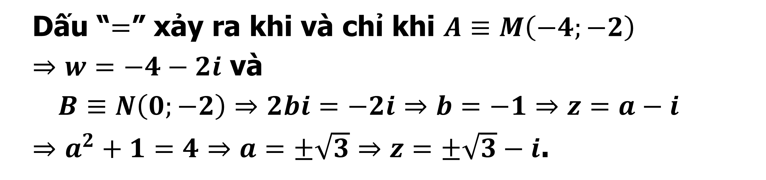
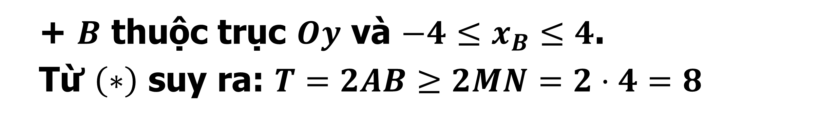
1
CHỦ ĐỀ CÂU 49: SỐ PHỨC
PT 49.3.
Xét các số phức $z$, $w$ thỏa mãn $\left|z\right|=2$, $\left|iw−2+5i\right|=1$. Giá trị nhỏ nhất của $\left|z^{2}−wz−4\right|$ bằng
A
$$4$$
B
$2(\sqrt{29}−3$)
C
$$8$$
D
$$2(\sqrt{29}−5)$$
Bài giải
+ $B$ thuộc trục $Oy$ và $−4≤x_{B}≤4$.
Từ $\left(∗\right)$ suy ra: $T=2AB≥2MN=2⋅4=8$
Dấu “$=$” xảy ra khi và chỉ khi $A≡M\left(−4;−2\right)$
$⇒w=−4−2i$ và
$$B≡N\left(0;−2\right)⇒2bi=−2i⇒b=−1⇒z=a−i$$
$⇒a^{2}+1=4⇒a=±\sqrt{3}⇒z=±\sqrt{3}−i$.

Slide 12
1
CHỦ ĐỀ CÂU 49: SỐ PHỨC
PT 49.3.
Xét các số phức $z$, $w$ thỏa mãn $\left|z\right|=2$, $\left|iw−2+5i\right|=1$. Giá trị nhỏ nhất của $\left|z^{2}−wz−4\right|$ bằng
A
B
C
D
$$2(\sqrt{29}−5)$$
$$4$$
$2(\sqrt{29}−3$)
C
$$8$$
Bài giải
Vậy $\left|z^{2}−wz−4\right|$ có giá trị nhỏ nhất bằng $8$.

Slide 13





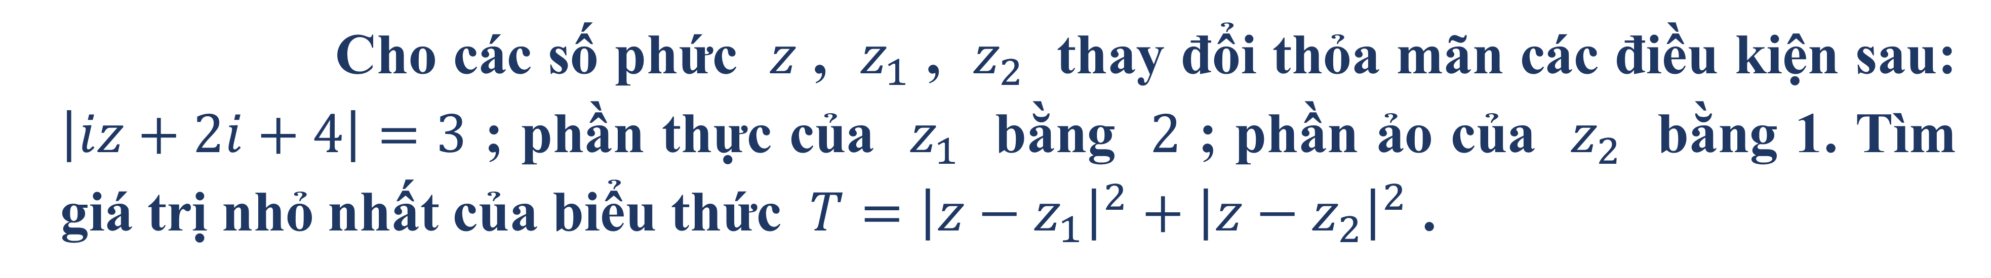
1
CHỦ ĐỀ CÂU 49: SỐ PHỨC
PT 49.4.
Cho các số phức $z$ , $z_{1}$ , $z_{2}$ thay đổi thỏa mãn các điều kiện sau: $\left|iz+2i+4\right|=3$ ; phần thực của $z_{1}$ bằng $2$ ; phần ảo của $z_{2}$ bằng 1. Tìm giá trị nhỏ nhất của biểu thức $T={\left|z−z_{1}\right|}^{2}+{\left|z−z_{2}\right|}^{2}$ .
A
$$9$$
B
$$2$$
C
$$5$$
D
$$4$$
Bài giải
$\left|iz+2i+4\right|=3$ $⇔\left|i\left(z+\frac{2i+4}{i}\right)\right|=3$ $⇔\left|i\right|.\left|z+2−4i\right|=3$ $⇔\left|z+2−4i\right|=3$ .
Gọi $z=x+yi$ $\left(x , y∈R\right)$
Ta có: ${\left(x+2\right)}^{2}+{\left(y−4\right)}^{2}=9$ $⇔x^{2}+y^{2}=−4x+8y−11$ (*)
Gọi $z_{1}=2+ai$ , $z_{2}=b+i$ $\left(a , b ∈R\right)$

Slide 14
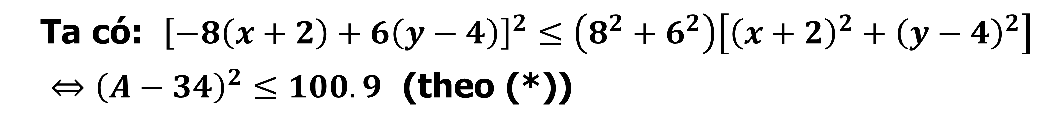

1
CHỦ ĐỀ CÂU 49: SỐ PHỨC
PT 49.4.
Cho các số phức $z$ , $z_{1}$ , $z_{2}$ thay đổi thỏa mãn các điều kiện sau: $\left|iz+2i+4\right|=3$ ; phần thực của $z_{1}$ bằng $2$ ; phần ảo của $z_{2}$ bằng 1. Tìm giá trị nhỏ nhất của biểu thức $T={\left|z−z_{1}\right|}^{2}+{\left|z−z_{2}\right|}^{2}$ .
A
$$9$$
B
$$2$$
C
$$5$$
D
$$4$$
Bài giải
$T={\left|z−z_{1}\right|}^{2}+{\left|z−z_{2}\right|}^{2}$ $={\left(x−2\right)}^{2}+{\left(y−a\right)}^{2}+{\left(x−b\right)}^{2}+{\left(y−1\right)}^{2}$
$≥{\left(x−2\right)}^{2}+{\left(y−1\right)}^{2}$ (1)
Đặt $A={\left(x−2\right)}^{2}+{\left(y−1\right)}^{2}=−8x+6y−6$ (theo (*))
$=−8\left(x+2\right)+6\left(y−4\right)+34$
Ta có: ${\left[−8\left(x+2\right)+6\left(y−4\right)\right]}^{2}≤\left(8^{2}+6^{2}\right)\left[{\left(x+2\right)}^{2}+{\left(y−4\right)}^{2}\right]$
$⇔{\left(A−34\right)}^{2}≤100.9$ (theo (*))

Slide 15

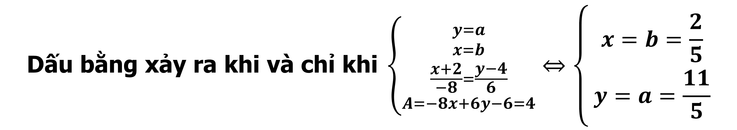
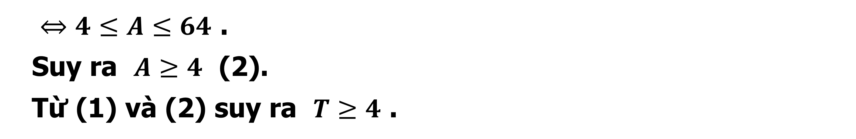
1
CHỦ ĐỀ CÂU 49: SỐ PHỨC
PT 49.4.
Cho các số phức $z$ , $z_{1}$ , $z_{2}$ thay đổi thỏa mãn các điều kiện sau: $\left|iz+2i+4\right|=3$ ; phần thực của $z_{1}$ bằng $2$ ; phần ảo của $z_{2}$ bằng 1. Tìm giá trị nhỏ nhất của biểu thức $T={\left|z−z_{1}\right|}^{2}+{\left|z−z_{2}\right|}^{2}$ .
A
B
C
D
$$9$$
$$2$$
$$5$$
D
$$4$$
Bài giải
$⇔4≤A≤64$ .
Suy ra $A≥4$ (2).
Từ (1) và (2) suy ra $T≥4$ .
$$\text{D}\text{ấ}\text{u} \text{b}\text{ằ}\text{ng} \text{x}\text{ả}\text{y} \text{ra} \text{khi} \text{v}\text{à }\text{ch}\text{ỉ} \text{khi} \left\{{{y=a \atop x=b} \atop {\frac{x+2}{−8}=\frac{y−4}{6} \atop A=−8x+6y−6=4}}\right.⇔\left\{\begin{aligned} x=b=\frac{2}{5} \\ y=a=\frac{11}{5}\end{aligned}\right.$$
Vậy $T$ đạt giá trị nhỏ nhất bằng $4$.

Slide 16
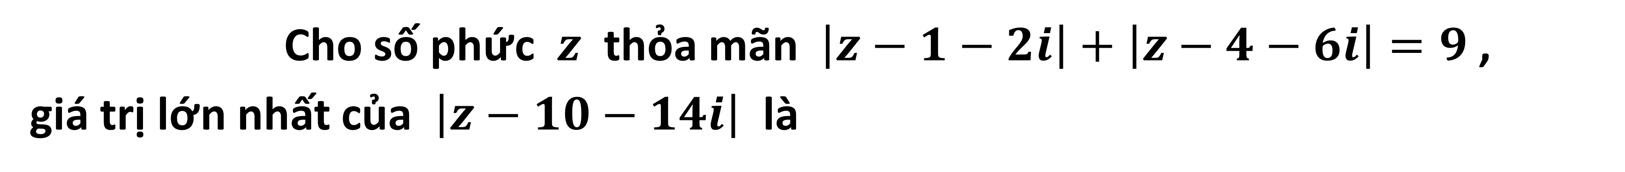


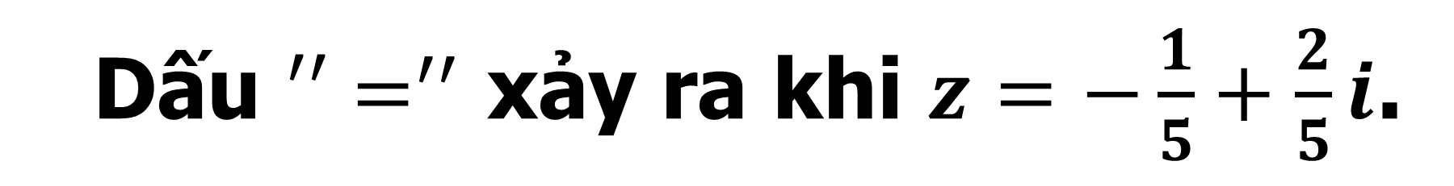



1
CHỦ ĐỀ CÂU 49: SỐ PHỨC
PT 49.5.
Cho số phức $z$ thỏa mãn $\left|z−1−2i\right|+\left|z−4−6i\right|=9$ ,
giá trị lớn nhất của $\left|z−10−14i\right|$ là
A
$$15$$
$$12$$
A
$$17$$
B
$$20$$
C
D
Bài giải
Ta có $\left|z−10−14i\right|≤\left|z−1−2i\right|+\left|−9−12i\right|=\left|z−1−2i\right|+15$.
Ta có $\left|z−10−14i\right|≤\left|z−4−6i\right|+\left|−6−8i\right|=\left|z−4−6i\right|+10$.
Suy ra $2\left|z−10−14i\right|≤9+15+10=34⇔\left|z−10−14i\right|≤17$.
Dấu $′′=^{′′}$ xảy ra khi $z=−\frac{1}{5}+\frac{2}{5}i$.
Vậy $max \left|z−10−14i\right|=17$.

Slide 17




1
CHỦ ĐỀ CÂU 49: SỐ PHỨC
PT 49.6.
Biết số phức $z$ thỏa mãn $\left|z−3−4i\right|=\sqrt{5}$ và biểu thức $T={\left|z+2\right|}^{2}−{\left|z−i\right|}^{2}$ đạt giá trị lớn nhất. Tính $\left|z\right|$.
A
B
C
D
$$\left|z\right|=5\sqrt{2}$$
$$\left|z\right|=\sqrt{33}$$
$$\left|z\right|=50$$
$\left|z\right|=\sqrt{10}$.
D
Bài giải
Đặt $z=x+yi$, theo giả thiết $\left|z−3−4i\right|=\sqrt{5}⇔{\left(x−3\right)}^{2}+{\left(y−4\right)}^{2}=5$. $\left(C\right)$
Ngoài ra $T={\left|z+2\right|}^{2}−{\left|z−i\right|}^{2}⇔4x+2y+3−T=0$ $\left(Δ\right)$ đạt giá trị lớn nhất.
Rõ ràng $\left(C\right)$ và $\left(Δ\right)$ có điểm chung do đó $\frac{\left|23+T\right|}{2\sqrt{5}}≤\sqrt{5}⇔13≤T≤33$.
Vì $T$ đạt giá trị lớn nhất nên $T=33$ suy ra $4x+2y−30=0⇔y=15−2x$ thay vào $\left(C\right)$ ta được $5x^{2}−50x+125=0⇔x=5⇒y=5$. Vậy $\left|z\right|=5\sqrt{2}$.

Slide 18
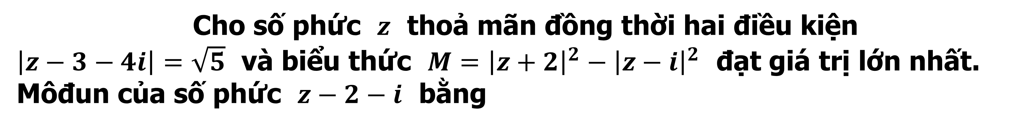


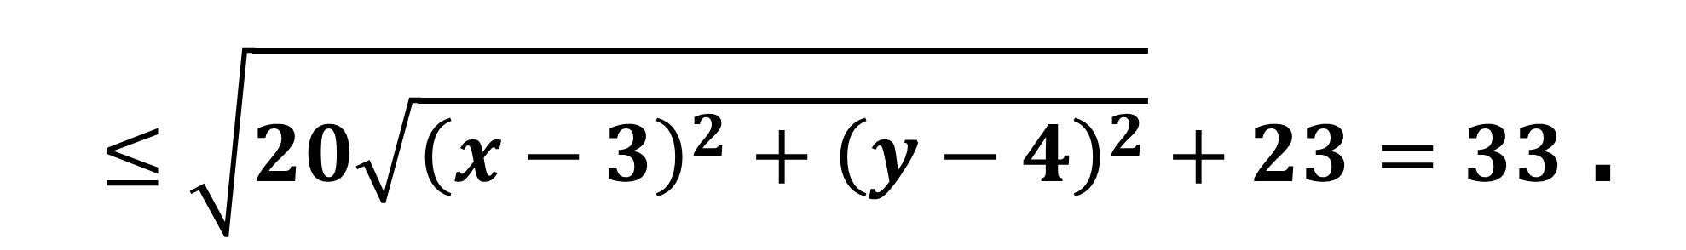


1
CHỦ ĐỀ CÂU 49: SỐ PHỨC
PT 49.7.
Cho số phức $z$ thoả mãn đồng thời hai điều kiện
$\left|z−3−4i\right|=\sqrt{5}$ và biểu thức $M={\left|z+2\right|}^{2}−{\left|z−i\right|}^{2}$ đạt giá trị lớn nhất. Môđun của số phức $z−2−i$ bằng
A
$$\sqrt{5}$$
B
$$9$$
C
$$25$$
D
$$5$$
Bài giải
Đặt $z=x+yi , \left(∀x, y∈R\right)$ $⇒\left|z−3−4i\right|=\sqrt{5}$ $⇔{\left(x−3\right)}^{2}+{\left(y−4\right)}^{2}=5 \left(1\right)$ .
Ta có: $M={\left|z+2\right|}^{2}−{\left|z−i\right|}^{2}$ $={\left(x+2\right)}^{2}+y^{2}−x^{2}−{\left(y−1\right)}^{2}$ $=4x+2y+3$
$=4\left(x−3\right)+2\left(y−4\right)+23$
$≤\sqrt{20\sqrt{{\left(x−3\right)}^{2}+{\left(y−4\right)}^{2}}}+23=33$ .

Slide 19
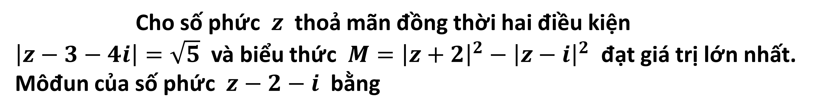




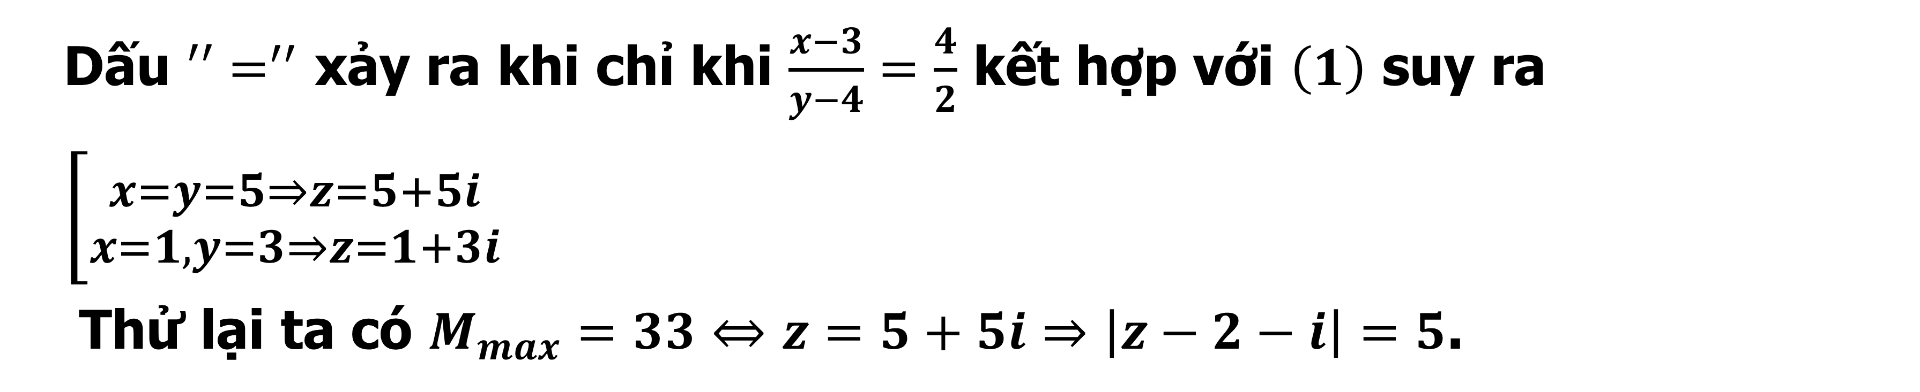
1
CHỦ ĐỀ CÂU 49: SỐ PHỨC
PT 49.7.
Cho số phức $z$ thoả mãn đồng thời hai điều kiện
$\left|z−3−4i\right|=\sqrt{5}$ và biểu thức $M={\left|z+2\right|}^{2}−{\left|z−i\right|}^{2}$ đạt giá trị lớn nhất. Môđun của số phức $z−2−i$ bằng
A
B
C
$$25$$
D
$$5$$
$$\sqrt{5}$$
$$9$$
D
Bài giải
Dấu $′′=^{′′}$ xảy ra khi chỉ khi $\frac{x−3}{y−4}=\frac{4}{2}$ kết hợp với $\left(1\right)$ suy ra $\left[{x=y=5⇒z=5+5i \atop x=1,y=3⇒z=1+3i}\right.$
Thử lại ta có $M_{max}=33⇔z=5+5i⇒\left|z−2−i\right|=5$.

Slide 20




1
CHỦ ĐỀ CÂU 49: SỐ PHỨC
PT 49.8.
Cho số phức $z$ thõa mãn $\left|z−1+i\right|=2$. Tìm giá trị lớn nhất của biểu thức $P={\left|z+2−i\right|}^{2}+{\left|z−2−3i\right|}^{2}$.
A
$$18$$
B
$$38+8\sqrt{10}$$
C
$$18+2\sqrt{10}$$
D
$$16+2\sqrt{10}$$
Bài giải
Gọi $M\left(x;y\right)$ là điểm biểu diễn cho số phức $z$. Gọi $I\left(1;−1\right)$, $A\left(−2;1\right)$, $B\left(2;3\right)$ lần lượt là điểm biểu diễn cho các số phức $1−i$; $−2+i$; $2+3i$.
Khi đó, ta có: $MI=2$ nghĩa là $M$ thuộc đường tròn $\left(C\right)$ có tâm $I\left(1;−1\right)$, $R=2$ và $P=MA^{2}+MB^{2}$.
Ta có: $P=2ME^{2}+EA^{2}+EB^{2}=2ME^{2}+\frac{AB^{2}}{2}$, với $E\left(0;2\right)$ là trung điểm của $AB$.
Do đó $P$ có giá trị lớn nhất khi và chỉ khi $ME$ có giá trị lớn nhất.

Slide 21





1
CHỦ ĐỀ CÂU 49: SỐ PHỨC
PT 49.8.
Cho số phức $z$ thõa mãn $\left|z−1+i\right|=2$. Tìm giá trị lớn nhất của biểu thức $P={\left|z+2−i\right|}^{2}+{\left|z−2−3i\right|}^{2}$.
A
B
$$18$$
B
$$38+8\sqrt{10}$$
C
$$18+2\sqrt{10}$$
D
$$16+2\sqrt{10}$$
Bài giải
Ta có : $IE=\sqrt{1+9}=\sqrt{10}>R$ nên ${\left(ME\right)}_{max}=IE+R=2+\sqrt{10}$.
Vậy $P_{max}=2{\left(2+\sqrt{10}\right)}^{2}+\frac{AB^{2}}{2}=2{\left(2+\sqrt{10}\right)}^{2}+10=38+8\sqrt{10}$.

Slide 22




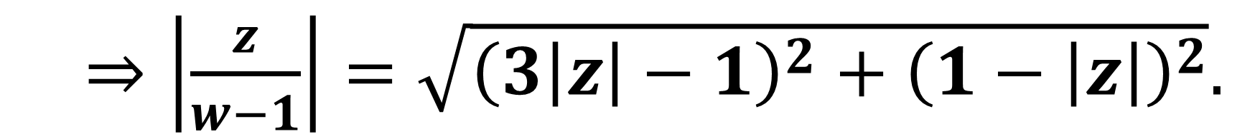
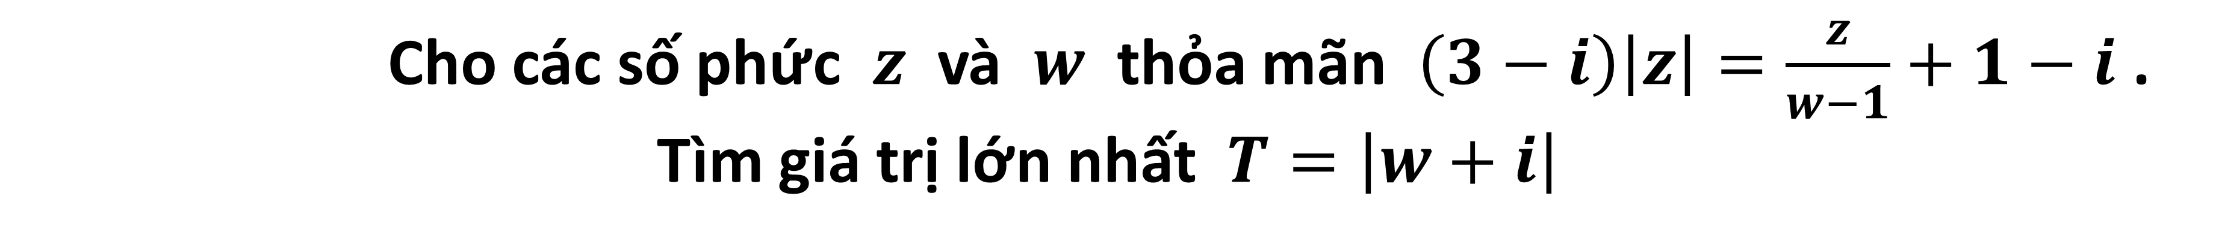
1
CHỦ ĐỀ CÂU 49: SỐ PHỨC
PT 49.9.
Cho các số phức $z$ và $w$ thỏa mãn $\left(3−i\right)\left|z\right|=\frac{z}{w−1}+1−i$ . Tìm giá trị lớn nhất $T=\left|w+i\right|$
A
$$\frac{\sqrt{2}}{2}$$
B
$\frac{3\sqrt{2}}{2}$
C
D
$$\frac{1}{2}$$
$$2$$
Bài giải
$\left(3−i\right)\left|z\right|=\frac{z}{w−1}+1−i$ $⇔\frac{z}{w−1}=3\left|z\right|−1+\left(1−\left|z\right|\right)i$
$⇒\left|\frac{z}{w−1}\right|=\sqrt{{\left(3\left|z\right|−1\right)}^{2}+{\left(1−\left|z\right|\right)}^{2}}.$
Đặt $t=\left|z\right|$ ; $t>0$ .
trở thành: $\frac{t}{\left|w−1\right|}=\sqrt{{\left(3t−1\right)}^{2}+{\left(1−t\right)}^{2}}$ $⇔\left|w−1\right|=\frac{t}{\sqrt{10t^{2}−8t+2}}.$

Slide 23

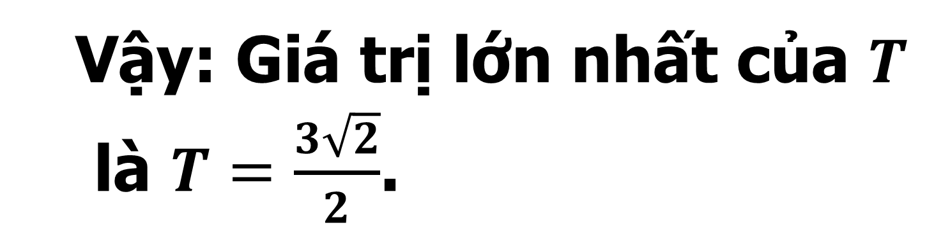



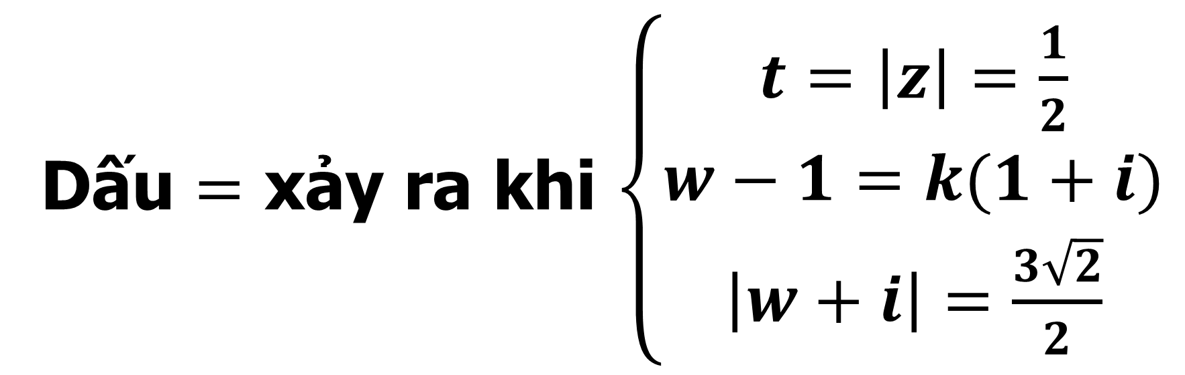

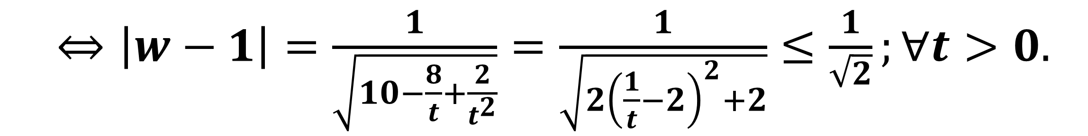
1
CHỦ ĐỀ CÂU 49: SỐ PHỨC
PT 49.9.
Cho các số phức $z$ và $w$ thỏa mãn $\left(3−i\right)\left|z\right|=\frac{z}{w−1}+1−i$ . Tìm giá trị lớn nhất $T=\left|w+i\right|$
A
$$\frac{\sqrt{2}}{2}$$
B
$\frac{3\sqrt{2}}{2}$
C
D
$$\frac{1}{2}$$
B
$$2$$
Bài giải
$⇔\left|w−1\right|=\frac{1}{\sqrt{10−\frac{8}{t}+\frac{2}{t^{2}}}}=\frac{1}{\sqrt{2{\left(\frac{1}{t}−2\right)}^{2}+2}}≤\frac{1}{\sqrt{2}};∀t>0.$
Ta luôn có: $\left|w+i\right|≤\left|w−1\right|+\left|1+i\right|≤\frac{1}{\sqrt{2}}+\sqrt{2}$ $⇒\left|w+i\right|≤\frac{3\sqrt{2}}{2}.$
Dấu $=$ xảy ra khi $\left\{\begin{aligned}t=\left|z\right|=\frac{1}{2} \\ w−1=k(1+i) \\ \left|w+i\right|=\frac{3\sqrt{2}}{2}\end{aligned}\right.$
$⇒\left\{\begin{aligned}z=\frac{1}{2}i \\ w=\frac{3}{2}+\frac{1}{2}i\end{aligned}\right.$
Vậy: Giá trị lớn nhất của $T$
là $T=\frac{3\sqrt{2}}{2}$.

Slide 24
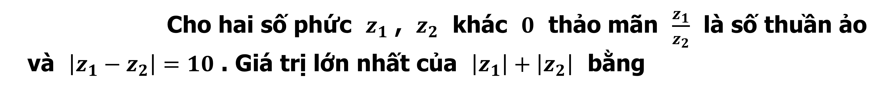




1
CHỦ ĐỀ CÂU 49: SỐ PHỨC
PT 49.10.
Cho hai số phức $z_{1}$ , $z_{2}$ khác $0$ thảo mãn $\frac{z_{1}}{z_{2}}$ là số thuần ảo và $\left|z_{1}−z_{2}\right|=10$ . Giá trị lớn nhất của $\left|z_{1}\right|+\left|z_{2}\right|$ bằng
A
$$10\sqrt{2}$$
$$10\sqrt{3}$$
A
$$10$$
B
C
D
$$20$$
Bài giải
Theo giả thiết $\frac{z_{1}}{z_{2}}$ là số thuần ảo nên giả sử $\frac{z_{1}}{z_{2}}=ai$ $\left(a∈R\right)$ $⇒z_{1}=ai.z_{2}$ .
Ta lại có $\left|z_{1}−z_{2}\right|=10$ $⇔\left|aiz_{2}−z_{2}\right|=10⇔\left|z_{2}\right|\sqrt{1+a^{2}}=10$ .
Khi đó $P=\left|z_{1}\right|+\left|z_{2}\right|=\left|aiz_{2}\right|+\left|z_{2}\right|=\left|z_{2}\right|\left(\left|a\right|+1\right)=\frac{10\left(\left|a\right|+1\right)}{\sqrt{1+a^{2}}}$ .

Slide 25
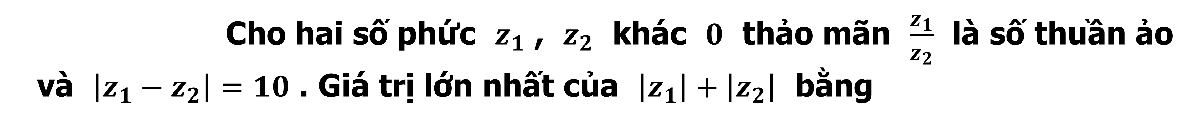
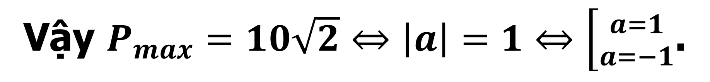


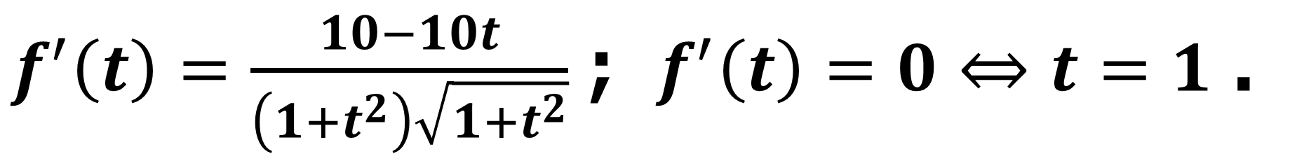

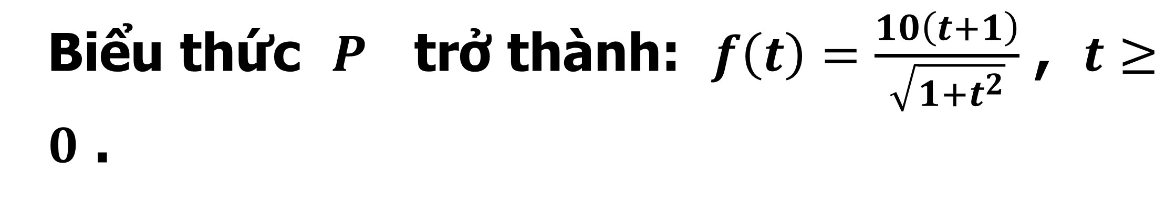


1
CHỦ ĐỀ CÂU 49: SỐ PHỨC
PT 49.10.
Cho hai số phức $z_{1}$ , $z_{2}$ khác $0$ thảo mãn $\frac{z_{1}}{z_{2}}$ là số thuần ảo và $\left|z_{1}−z_{2}\right|=10$ . Giá trị lớn nhất của $\left|z_{1}\right|+\left|z_{2}\right|$ bằng
A
B
$$10\sqrt{3}$$
$$10$$
B
$$10\sqrt{2}$$
C
D
$$20$$
Bài giải
Đặt $t=\left|a\right|$ , $t≥0$ .
Bảng biến thiên
Biểu thức $P$ trở thành: $f\left(t\right)=\frac{10\left(t+1\right)}{\sqrt{1+t^{2}}}$ , $t≥0$ .
$f^{′}\left(t\right)=\frac{10−10t}{\left(1+t^{2}\right)\sqrt{1+t^{2}}}$ ; $f^{′}\left(t\right)=0⇔t=1$ .
Vậy $P_{max}=10\sqrt{2}⇔\left|a\right|=1⇔\left[{a=1 \atop a=−1}\right.$.

